Slide 1
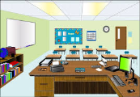
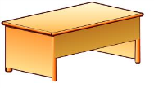
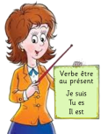
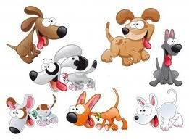
How many are there?
Anglais 3
CM1
Can you tell me
How many
Pens are there ? And crayons ?
Can you tell me, how many are there ?
Can you tell me
How many
Books are there ? And copy books ?
Can you tell me, how many ?
One, two, three
Four, five, six, seven,
Eight, nine, ten
On my desk,
There are ten !
But there’s one teacher in my classroom !
Can you tell me
How many
Bags are there ? And school bags
Can you tell me, how many are there ?
Can you tell me
How many
Kids are there ? And pupils ?
Can you tell me, how many ?
Two, four, six
Eight, ten, twelve and fourteen
Sixteen, eighteen
On their chairs,
There are twenty.
But there’s one teacher in my classroom !
1
Relie images et noms
pen desk book teacher
copy book classroom crayon
2
Recopie 3 fois chaque mot
___________________________________
___________________________________
___________________________________
___________________________________
3
Observe les images et réponds à la question.
How many dogs are there ?
________________________
________________________
How many flowers are there ?
________________________
________________________

Slide 2
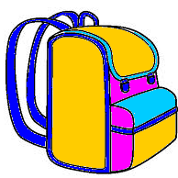
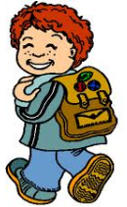
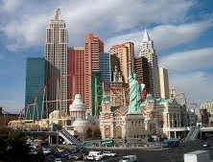
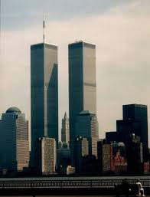
How many are there?
Anglais 3
CM1
4
Ecris les noms suivants sous les images
pupil school bag chair bag kid
5
Remets les mots en ordre pour retrouver des phrases de la chanson
tell / how / you ? / many / Can / me,
________________________________________________________________________
desk / are / . / On / there / ten / my
________________________________________________________________________
my / teacher / . / classroom / one / ten / there / one / ‘s / But / in
________________________________________________________________________
6
Elément de culture :
Manhattan in New York
L’Empire State Building est l’immeuble le plus mythique de New York. Il est situé sur l’île de Manhattan et tire son nom du surnom de l’Etat de New York, The Empire State.
Avec sa silhouette en forme de gradins, c’est un bâtiment de type Art Déco haut de 381 mètres. A sa construction en 1931, il était le gratte-ciel le plus haut du monde. Il possède 102 étages dont deux plates-formes d’observation au 86ème et 102ème étage qui offrent une incroyable vue panoramique sur New York. En 1933 il est rendu célèbre par un film, King Kong où le gorille escalade le building. L’Empire State Building a malheureusement récupéré son titre de plus haut building de New York après la destruction du World Trade Center en 2001. C’est sans doute avec la statue de la liberté, l’un des symboles de l’histoire New Yorkaise.
There are many towers in Manhattan.

